Slide 1
가이드 ppt
알아서 봐라 휴-먼

Slide 2
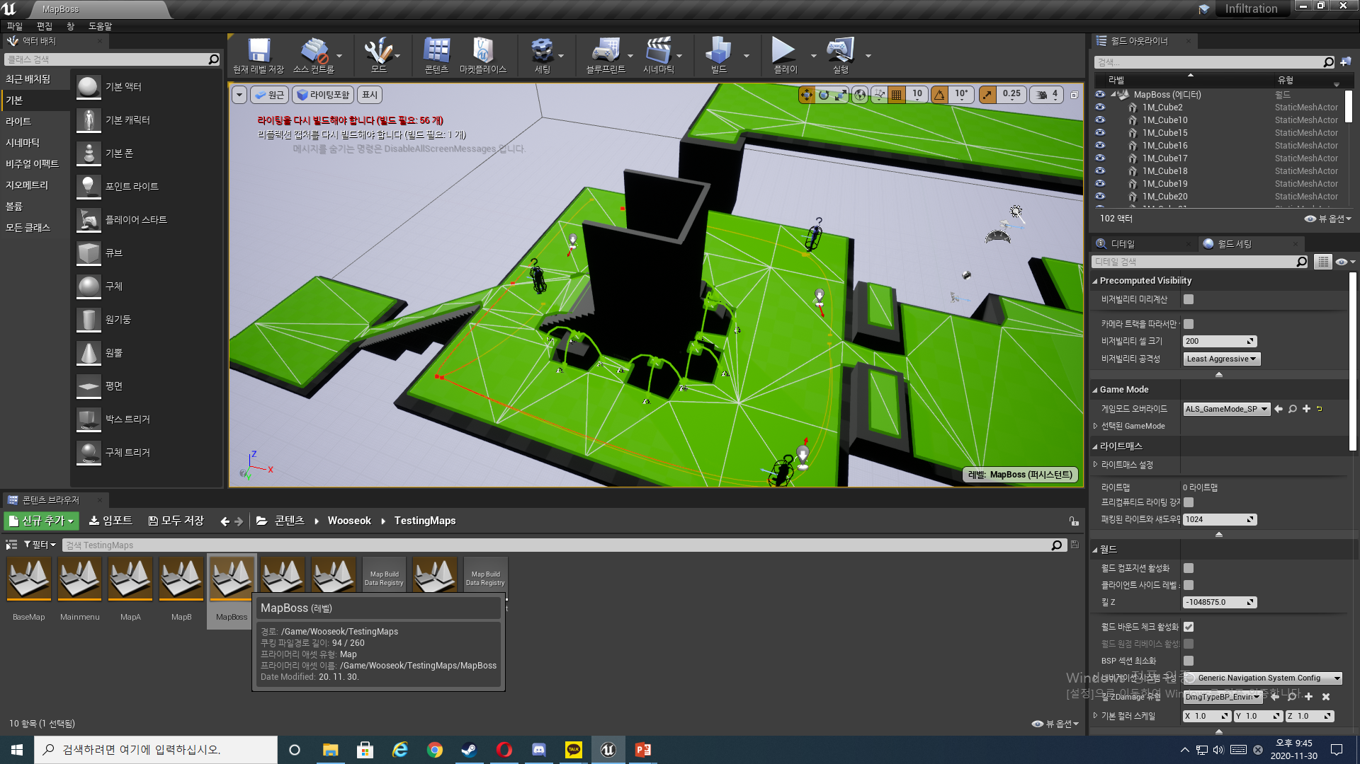
1. 내 폴더의 TestingMaps를 열고, MapBoss를 열어라

Slide 3
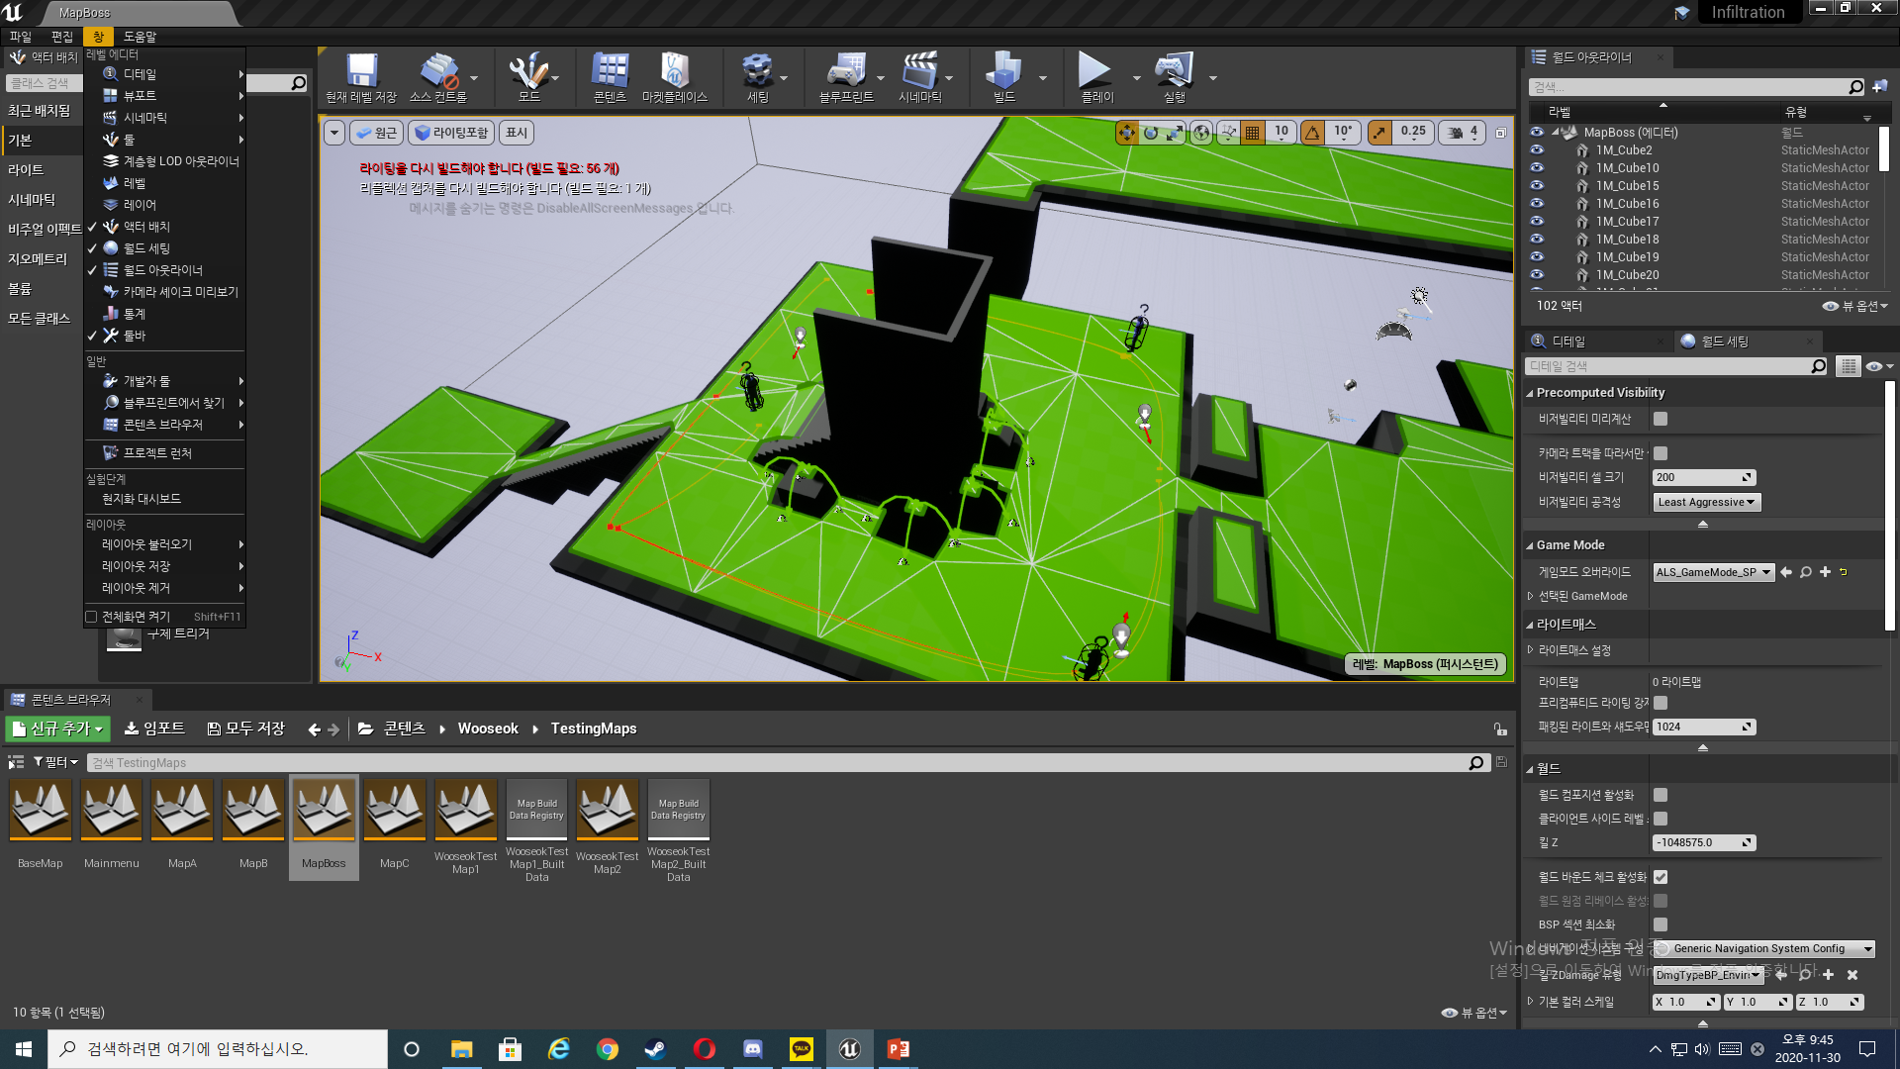
2. 좌상단의 창을 열어라.

Slide 4
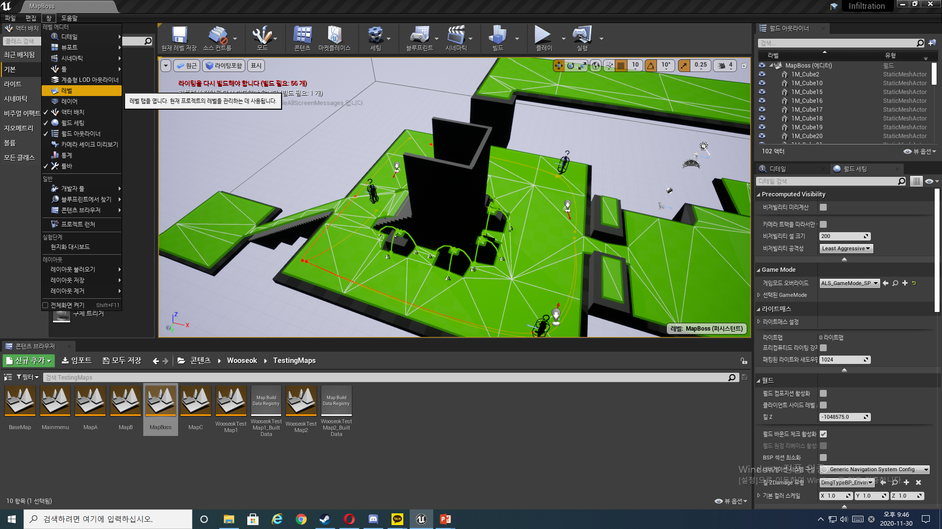
3. 레벨을 눌러 열어라.

Slide 5
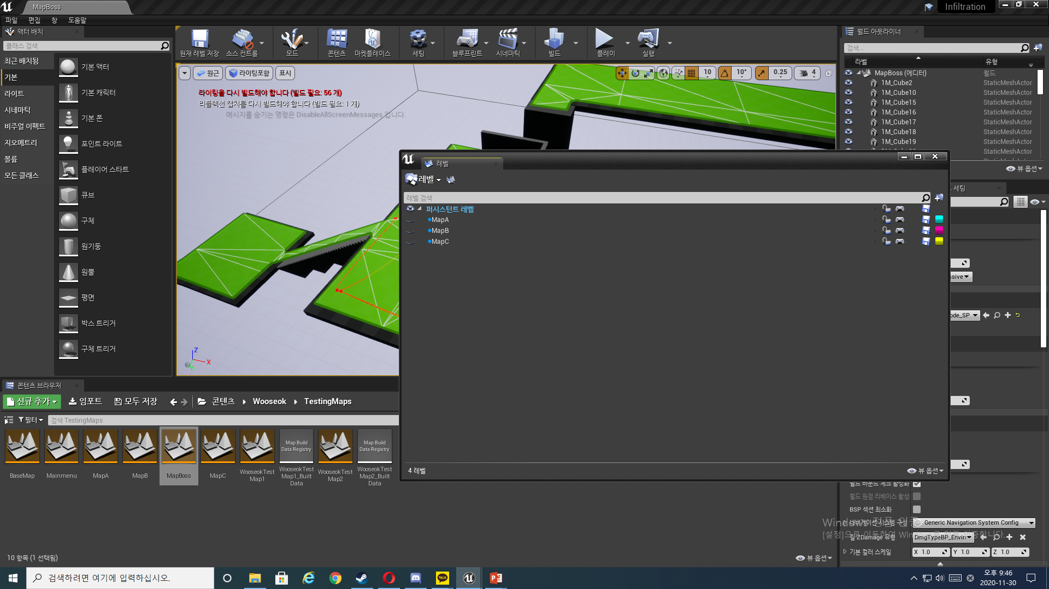
4. 그러면 이 창이 뜨는데 여기서 너가 원하는 창 하나만 남기고 나머지 다 끄고 작업해라

Slide 6
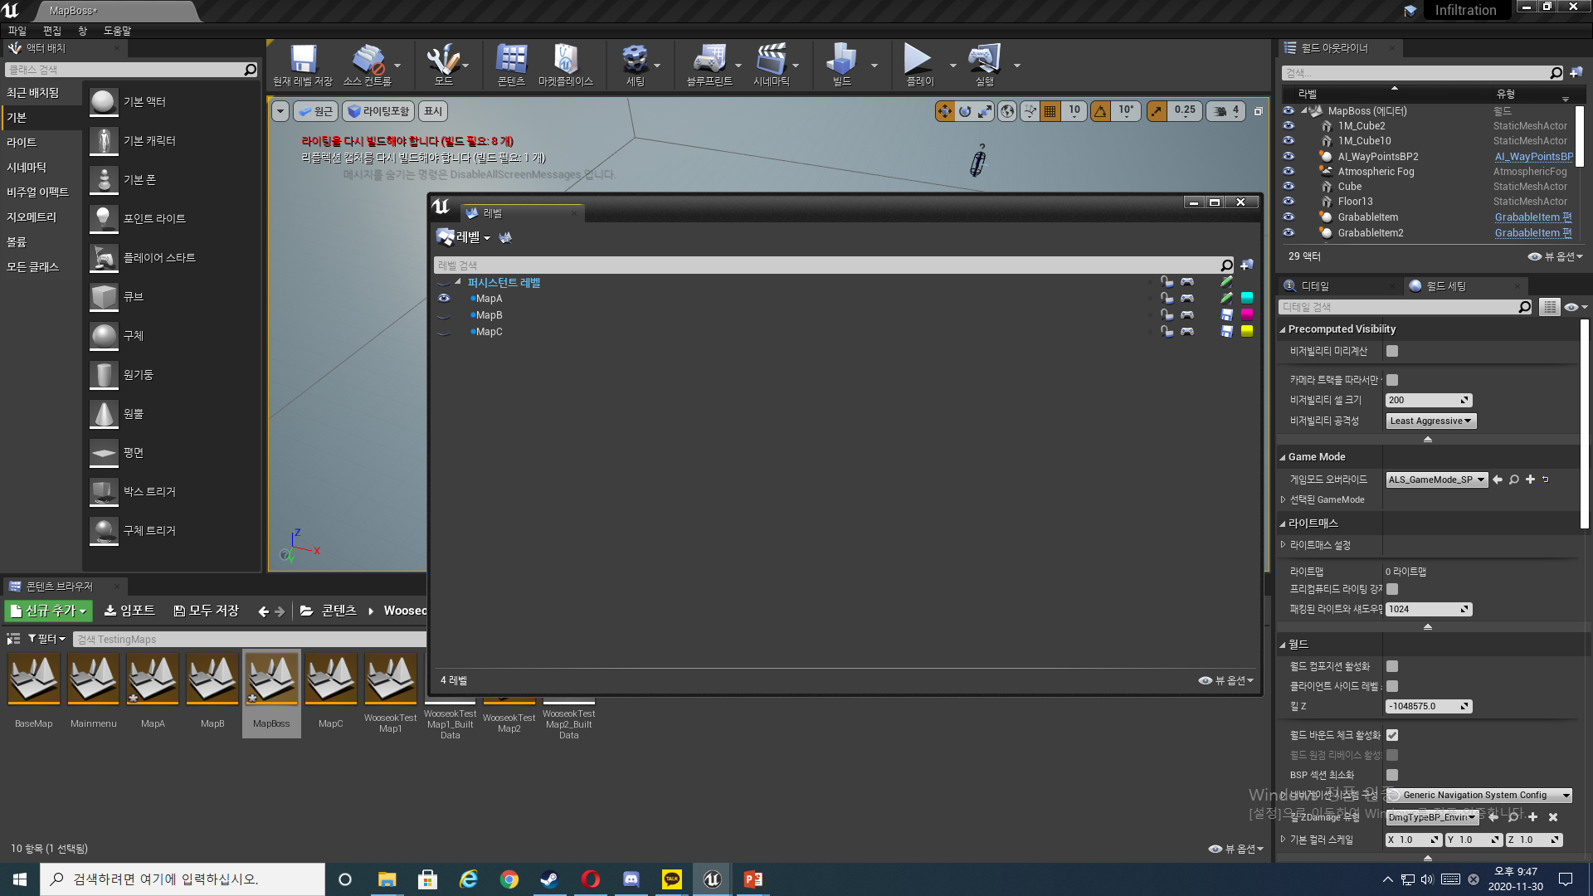
5. 특히 퍼시스턴트 레벨은 절대 건드리지 말 것. 얘가 메인 레벨임.

Slide 7
6. 맵 찍을 때 쓸 것들은 모두 내가 남겨놨으니, 그거 적당히 변형/복사해서 쓰면 됨.

